Slide 1

Movieyo
조현석 오건황
이영빈 고민재

Slide 2
목차
1
2
3
4
5
Part 1
Part 2
Part 3
Part 4
Part 5
기획 의도
개발 도구 및 환경
개발 팀원 및 일정
Web application 구성
프로젝트 시연

Slide 3
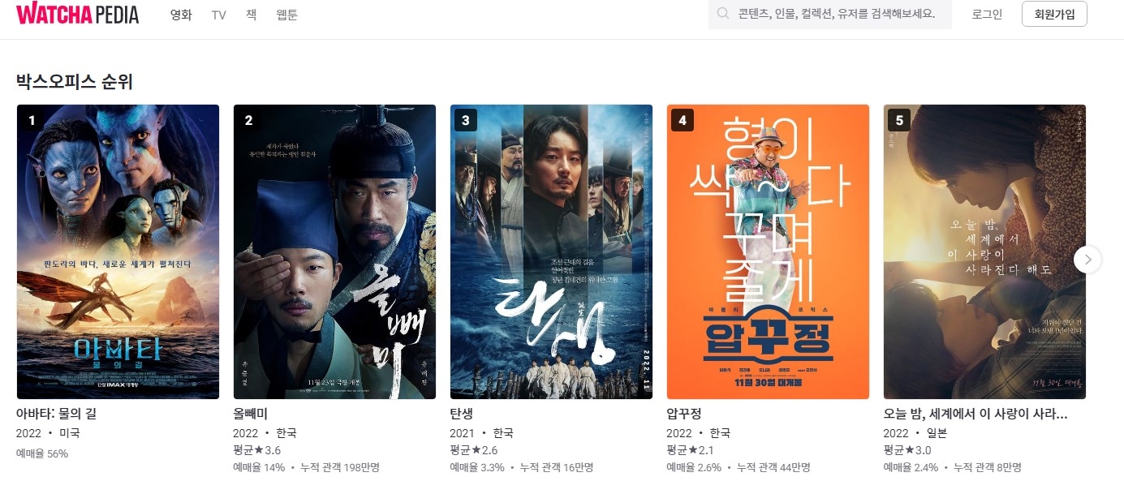
1
기존의 영화리뷰 사이트는
보고 싶은 영화를 구매할수 없어
저희는 캐쉬 충전후 영화를
구매할수 있게 구현했습니다.
01
PART1 기획의도

Slide 4



HTML5, CSS3
JavaScript(ES5)
JSP
Library : jQuery, Ajax
02
Part2 개발 도구 및 환경 / Front-End

Slide 5





Java 8
JDK 1.8.0
IDE : STS 3.9
Framework : spring framework 4.3.9
Database : Oracle DB(11xe)
ORM : MyBatis
02
Part2 개발 도구 및 환경 / Back-End

Slide 6




텍스트
텍스트
텍스트
텍스트
조현석
팀장
영화 업로드 페이지 기능
구매, 환불
오건황
팀원
공통단, 장바구니, Mpay충전
이영빈
팀원
회원가입, 영화등록
통합 및 형상관리
고민재
팀원
문의 공지사항게시판(글 작성,수정, 삭제)
03
Part3 개발팀원 및 일정 소개

Slide 7
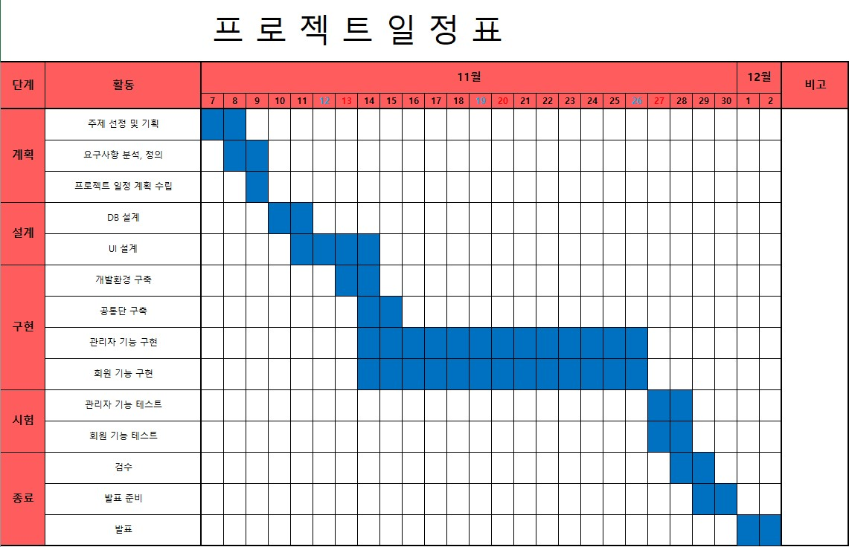
03
Part3 개발팀원 및 일정 소개

Slide 8
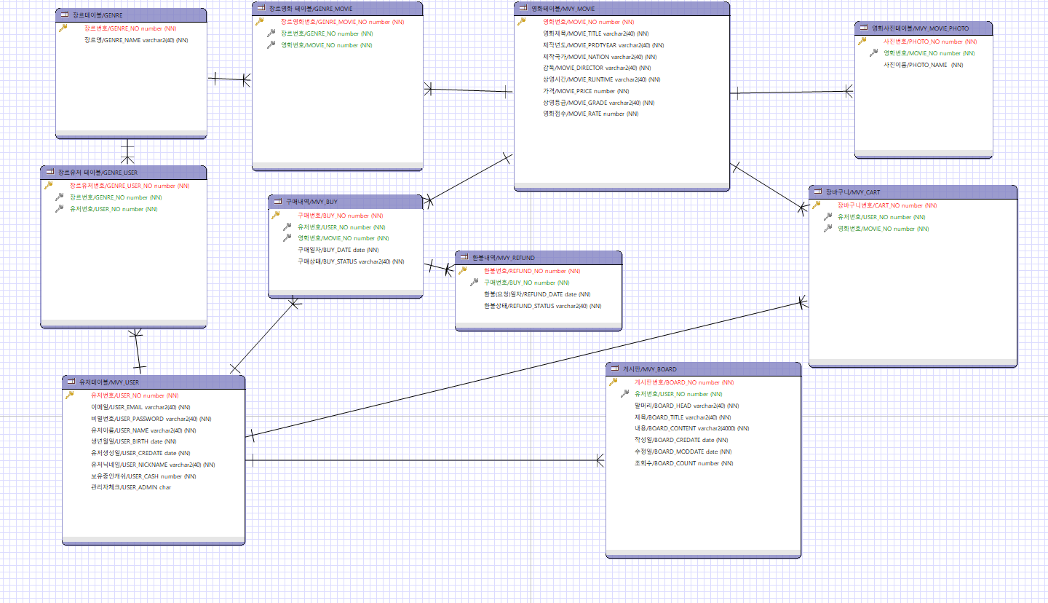
04
Part4 Web application 구성 /ERD 설계도

Slide 9
05
프로젝트 시연

Slide 10
question and answer
질의 응답

Slide 11
Thank you.

